Slide 1
ПАСПОРТ
Единой дежурно-диспетчерской службы
Ленинск-Кузнецкого муниципального округа
Кемеровской области – Кузбасса

Slide 2
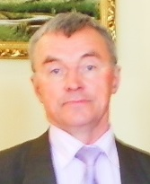
РУКОВОДСТВО МУНИЦИПАЛЬНОГО ОБРАЗОВАНИЯ И ЕДДС
Глава Ленинск-Кузнецкого муниципального округа –
председатель КЧС и ПБ
Никитин Евгений Викторович
тел: 8(384-56) 7-14-07
Первый заместитель главы Ленинск-Кузнецкого муниципального округа Мельник Пётр Филиппович
тел: 8(384-56) 7-14-07
Начальник отдела по делам ГО и ЧС администрации
Ленинск-Кузнецкого муниципального округа
Ковалёв Игорь Александрович
тел: 8(384-56) 3-35-59
Начальник ЕДДС Ленинск-Кузнецкого муниципального округа
Жукова Елена Николаевна
тел: 8(384-56) 3-00-85

Slide 3
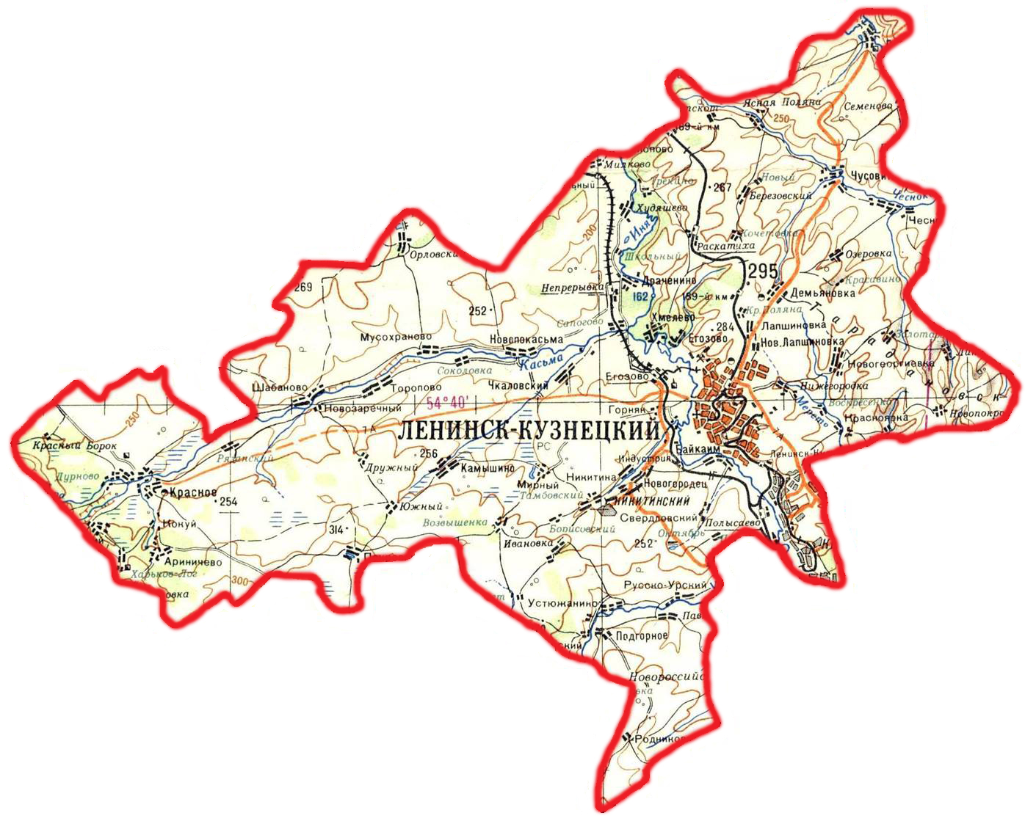
КРАТКАЯ ХАРАКТЕРИСТИКА ЛЕНИНСК-КУЗНЕЦКОГО МУНИЦИПАЛЬНОГО ОКРУГА
Муниципальное образование | Территория (Га) | Население (тыс.чел) | В т.ч.сельское (тыс.чел) | Муниципальные образования (поселения) | Города (ПГТ) | Населенные пункты (села, деревни) | Плотность населения на 1 кв. км | Городское насел. %
Ленинск-Кузнецкий муниципальный округ | 2,4 | 21 | 21 | 7 | 0 | 68 | 8,7 | 0
Адрес администрации: 652507, г. Ленинск-Кузнецкий, ул. Григорченкова, д. 47. Координаты: 54°41′36.80″N 86°12′21,06″E Адрес электронной почты: l-kuzetskogo@yandex.ru, ugorn@lnk.kuzbass.net, Телефон: 8(384-56) 3-05-02, 8(384-56) 3-35-59 Факс: 8(384-56) 3-15-77.
Потенциально опасные объекты: химически опасных – 0;
взрывопожароопасных – 2
Промышленновский округ
Крапивинский округ
ГУ МЧС
ОГОЧС
Социально значимые объекты/в том числе с круглосуточным пребыванием людей:
общеобразовательные школы – 18;
высшие учебные заведения – 0;
детские сады – 20;
учреждения здравоохранения – 1,
из них:
муниципальных – 1/3 (3 амбулаторий на 40 коек);
областного подчинения: 0
прочих – 0
Дома культуры – 19;
Сельские дома культуры – 10;
музеи – 1;
кинотеатры – 0;
библиотеки – 27;
- объекты религиозного культа (храмы, монастыри) – 7 (православные христианские)
К Ч С
7 ОФПС
КЧС и ОПБ
Л-К округа
ГУ МЧС КО 90 км
Гурьевский округ
Беловский округ
Ленинск-Кузнецкий муниципальный округ образован в 1939г. Ленинск-Кузнецкий муниципальный округ входит в состав Кемеровской области – Кузбасса Сибирского федерального округа. На юге она граничит с Беловским и Гурьевским округами, на севере и северо-западе — с Промышленновским, на востоке — с Крапивинским округом. Общая протяжённость границ составляет около 1150 км. Крупных промышленных предприятий на территории округа нет. Сельхозтоваропроизводители занимаются растениеводством и животноводством. Крупные автомагистрали и железнодорожные магистрали на территории округа отсутствуют. Судоходные реки отсутствуют.
3

Slide 4
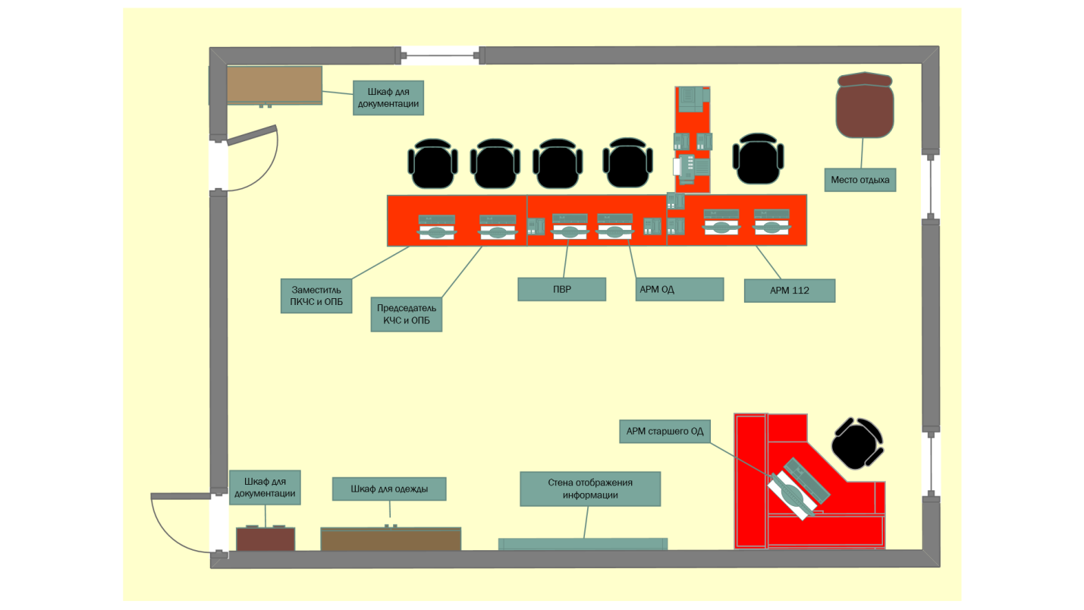
РАЗМЕЩЕНИЕ ЕДДС ЛЕНИНСК-КУЗНЕЦКОГО МУНИЦИПАЛЬНОГО ОКРУГА
Адрес:
Российская Федерация, 652507,
Кемеровская область - Кузбасс, г. Ленинск-Кузнецкий, пр. Ленина, 7
тел. 8(38456) 3-05-02, факс 8(38456) 3-15-77
ЕДДС Ленинск-Кузнецкого муниципального округа размещена
на 1 этаже административного здания №2 Администрации Ленинск-Кузнецкого муниципального округа.
Общая площадь – 45,3 м².
Площадь зала ОДС – 26,6 м²

Slide 5
ЧИСЛЕННОСТЬ ДИСПЕТЧЕРСКОГО СОСТАВА ЕДДС ЛЕНИНСК-КУЗНЕЦКОГО МУНИЦИПАЛЬНОГО ОКРУГА
Штатная численность оперативных дежурных (чел.) | Численность дежурной смены (чел.) | Заработная плата оперативных дежурных (тыс.руб.) | Средняя зарплата в муниципальном округе (тыс.руб.) | Консолидированный бюджет муниципального округа (млн.руб.)
4 | 2 | 21,0 | 30,0 | 4636,2

Slide 6
ТЕХНИЧЕСКОЕ ОСНАЩЕНИЕ ЕДДС ЛЕНИНСК-КУЗНЕЦКОГО МУНИЦИПАЛЬНОГО ОКРУГА
№ п/п | Средства связи и автоматизации управления, в том числе средства радиосвязи | Количество
1 | Телефонный аппарат | 5
2 | Факсимильный аппарат | 1
3 | Сотовый телефон | 1
4 | УКВ радиостанция стационарная | 1
Укомплектованность - 100 %
№ п/п | Оргтехника (компьютеры, принтеры, сканеры) | Количество
1 | ПЭВМ | 6
2 | Принтеры | 3
3 | Факсимильные аппараты | 1
4 | Копировальные аппараты | 1
Укомплектованность - 100 %
№ п/п | Средства оповещения руководящего состава и населения | Количество
1 | Руководящий состав администрации оповещается через систему оповещения «PVR-4» | 1
2
Укомплектованность - 100 %
№ п/п | Система видеоконференцсвязи | Количество
1 | АРМ ВКС | 1
Укомплектованность -100 %
№ п/п | Средства регистрации (записи) входящих и исходящих переговоров, а также определения номера звонящего абонента | Количество
1 | «PVR-4» | 1
2 | Регистрация (записи) входящих и исходящих звонков | 2
3
Укомплектованность - 100 %
№ п/п | Метеостанция | Количество
1 | Имеется | 1
Укомплектованность - 100 %
№ п/п | Приемник ГЛОНАСС или ГЛОНАСС/GPS | Количество
1 | Имеется | 1
Укомплектованность - 100 %
№ п/п | Абонент | Каналы связи
 |  | Прямой канал связи | МГТС | ВЦСС | Транкинговая связь | Спутниковая связь | Сотовая связь | Радиосвязь | Интернет | Интернет ЛВС МЧС России
1 | ЦУКС ГУ МЧС России по Кемеровской области – Кузбассу | + | + | - | - | - | + | + | + | +
2 | ЕДДС соседних муниципальных образований | + | + | - | - | - | + | + | + | +
3 | ДДС потенциально опасных объектов | - | + | - | - | - | + | - | + | -
4 | Объекты с массовым пребыванием людей | - | + | - | - | - | + | - | + | -

Slide 7
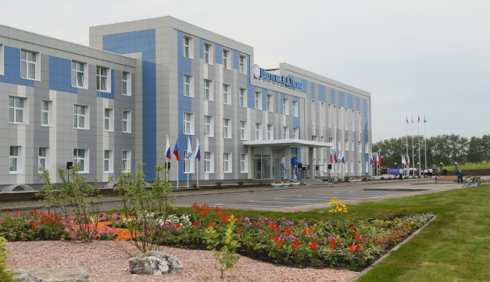
ПОТЕНЦИАЛЬНО ОПАСНЫЕ ОБЪЕКТЫ
Количество объектов
Общее количество | Потенциально опасные | Социально значимые | Критически важные | Туристические маршруты
133 | 2 | 131 | 0 | 0
Из них химически-опасных объектов – 0
ОАО «КОКС» «ШАХТА ИМ. С.Д.ТИХОГО»
ОАО «ШАХТА АЛЕКСИЕВСКАЯ»
652507,г. Ленинск-Кузнецкий, ул. Зварыгина, 18а
652507, Ленинск-Кузнецкий муниципальный округ, д.Красноярка
7

Slide 8
СВЕДЕНИЯ О ЧРЕЗВЫЧАЙНЫХ СИТУАЦИЯХ,
ПРОИЗОШЕДШИХ НА ТЕРРИТОРИИ
ЛЕНИНСК-КУЗНЕЦКОГО МУНИЦИПАЛЬНОГО ОКРУГА
В ПЕРИОД 2018 - 2022
В период 2018-2022 года на территории Ленинск-Кузнецкого муниципального округа чрезвычайных ситуаций не произошло:
техногенные ЧС – 0;
природные ЧС – 0;
биолого-социальные ЧС – 0.
8

Slide 9
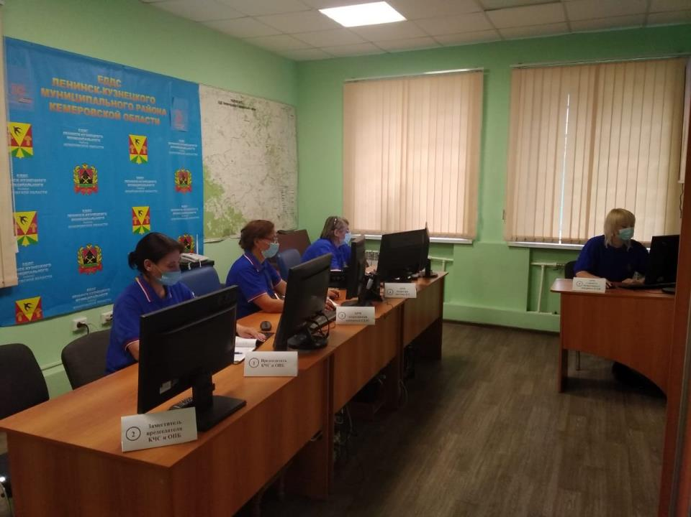
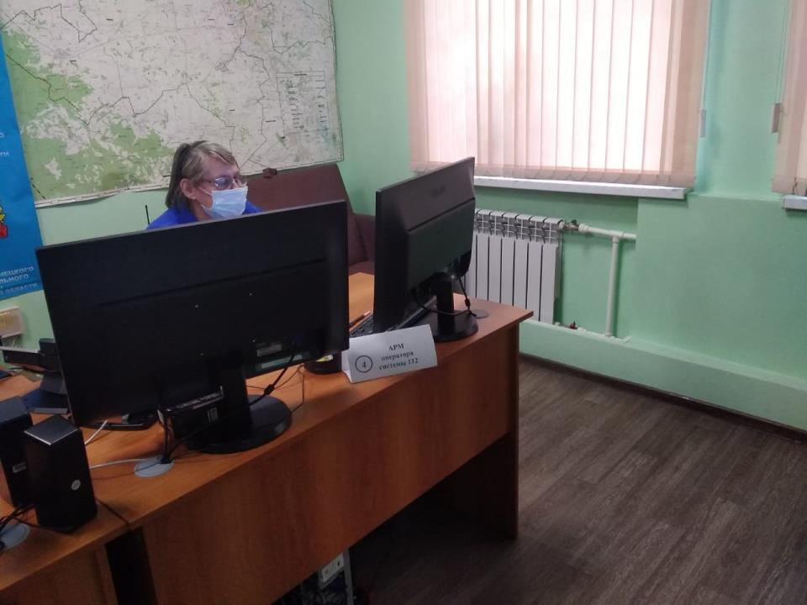
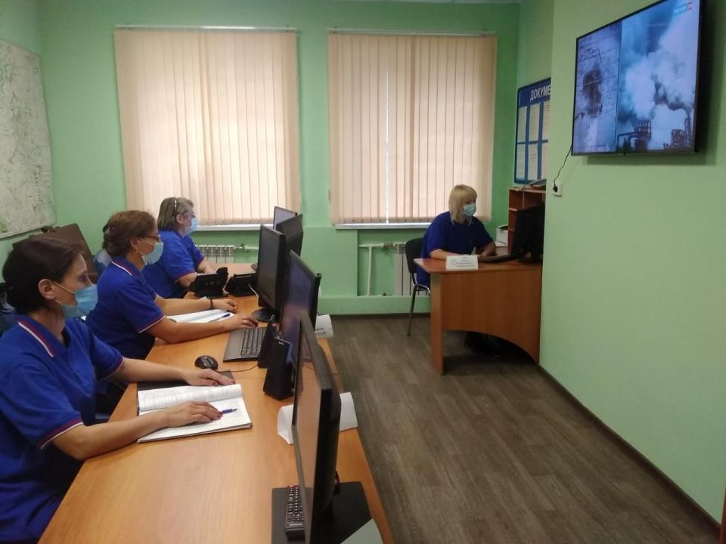
РАБОЧИЕ МЕСТА ПЕРСОНАЛА ДЕЖУРНОЙ СМЕНЫ
ЕДДС ЛЕНИНСК-КУЗНЕЦКОГО МУНИЦИПАЛЬНОГО ОКРУГА
9

